Slide 1
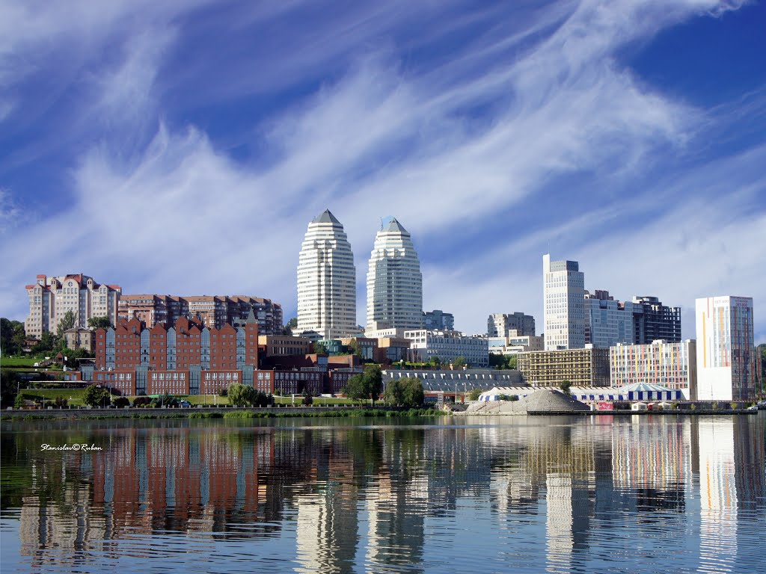
Комунальний заклад освіти
«Навчально-виховний комплекс № 72
«школа І-ІІІ ступенів – дошкільний начальний заклад (дитячий садок)»»
Дніпровської міської ради
ПРОЕКТ
АЛФАВІТ МОГО МІСТА
м. Дніпро
2016-2017 н.р.

Slide 2
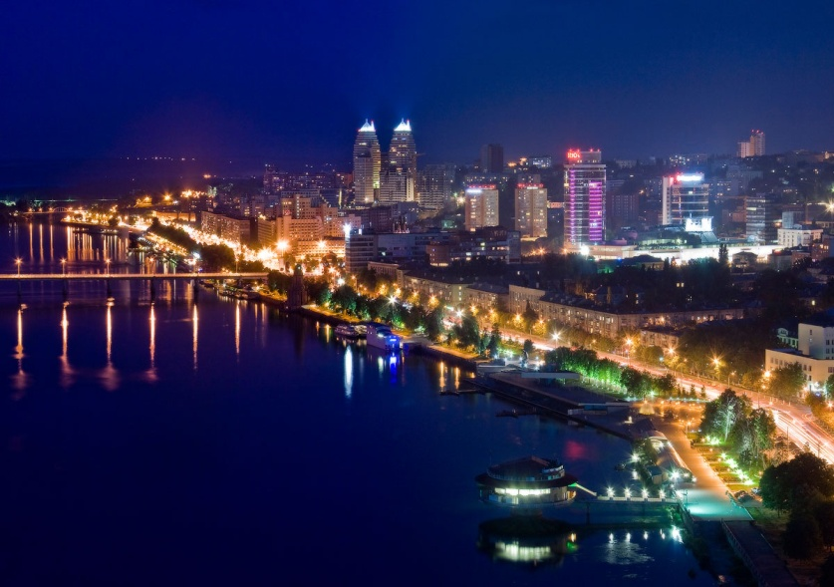
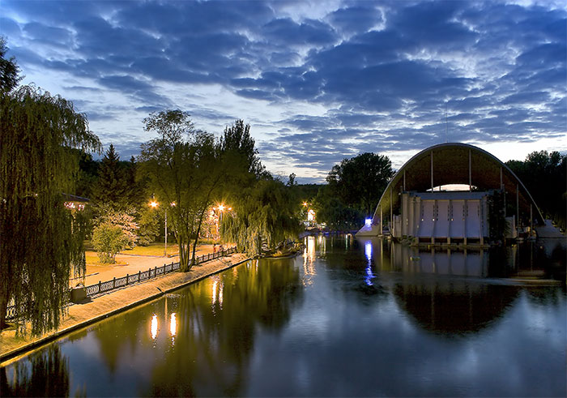
Дніпропетровськ – ти серце України, Твій ритм усіх пробуджує від сну, У дні святкові, та в буденні днини Ти сяєш так, немов зустрів весну. Буваєш різним в кожну пору року, Зимою сивим, наче мудрий дід, А влітку ти - зелене, ясне око Дитини, що народжена на світ. А наш Дніпро - то кров твоїх артерій, Широкий степ в долоні місто взяв, Дніпропетровськ – вогні твоїх містерій Хвилюють серце сотнею уяв. Вночі на небо зоряне ти схожий, А вдень – веселка з кольорів та фарб, Охороняє місто сам дух Божий, Воно – коштовний та безцінний скарб. Завжди до тебе вчасно повертаюсь Із мандрів, із країн чужих та міст, Чим ближче я до тебе наближаюсь, Тим твій видніший велетенський зріст. Ти - батько і творець моєї долі, І хай багато міст є взагалі, Лише тобі освідчуюсь в любові, Вклоняюсь у подяці до землі.

Slide 3
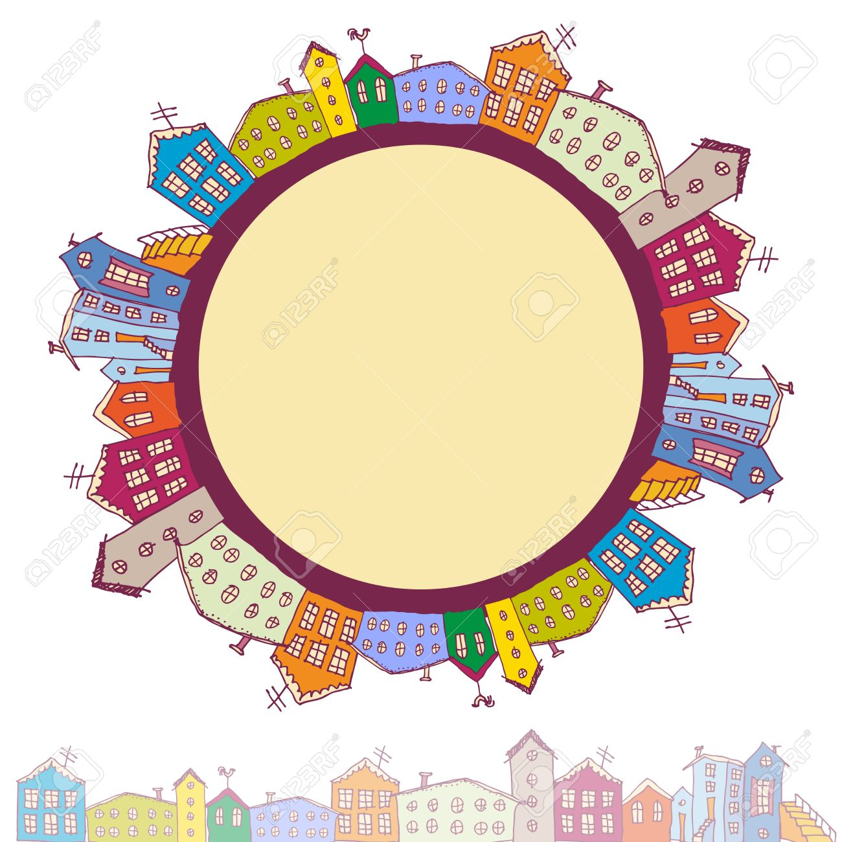
Місто
на Дніпрі від
А до Я

Slide 4
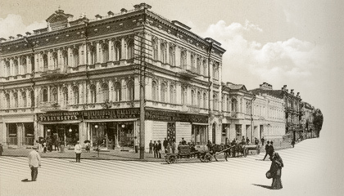
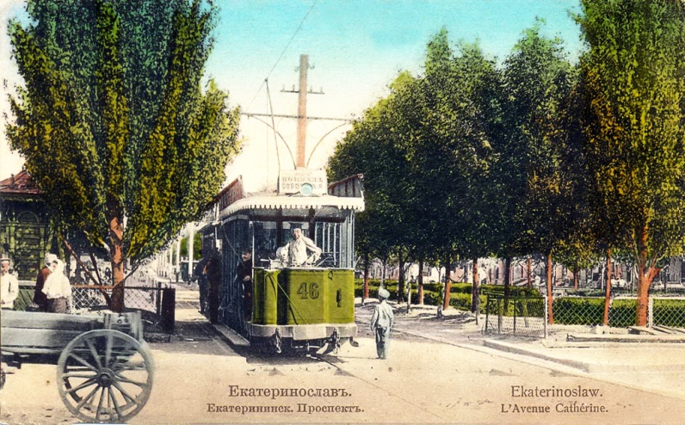
Історія міста Дніпропетровська /Дніпра пов’язана з історією краю, яка сягає в далеку давнину.
У II тис. до н.е. на дніпровських землях існувала скіфська держава.
У ІV тис. уже нової ери на Монастирський острів завертали княжі дружини для відпочинку. Та ось у 1660 році у запорізьких архівах з’являються документи, які свідчать, що біля сучасного Дніпропетровська існує селище Новий Кодак, яке у 1750 році вже називається містом.
Але офіційна історія міста розпочалась у 1776 році, коли російська імператриця Катерина II вирішила збудувати південну столицю Російської імперії. Її проектували видатні архітектори – Клод Геруа, І.Старов. Будинки зводили за проектами В.Гесте і М.Козакова.
Наприкінці XVIII ст. розвиток міста був стрімким, але після смерті імператриці Катерини II її син імператор Павло І зробив усе, щоб місто зазнало забуття, навіть його назва змінилась на Новоросійськ.
Та у 1802 році онук імператриці Олександр І повертає місту його назву, але, на жаль, не статус нової південної столиці. І все ж у 1862 році в Катеринославі вже налічується близько 50 промислових підприємств і більш ніж 22 тис. жителів.
Знаменним для історії міста став 1870 рік, коли за ініціативою О.Поля на сході й заході міста розпочались розробки залізної руди та вугілля.

Slide 5
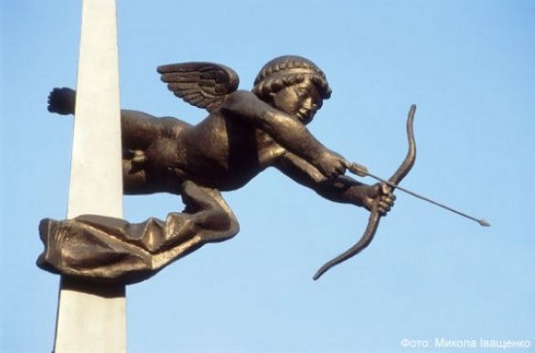
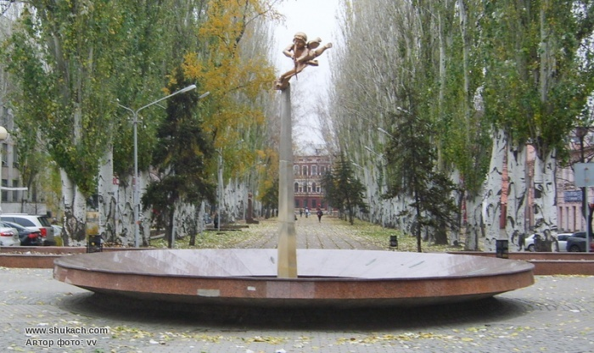
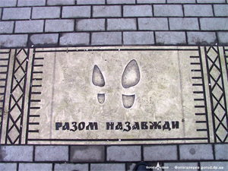
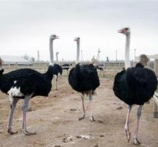
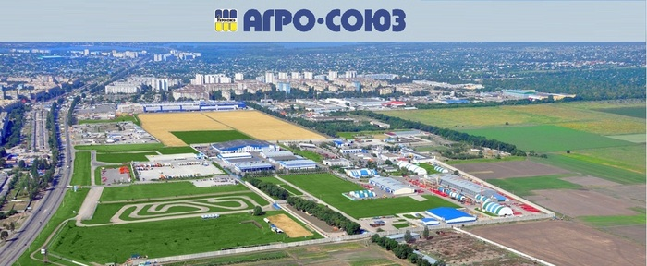
Алея закоханих
по вулиці Столярова є цікаве романтичне місце. Алея була відкрита в честь святкування 227-го дня народження міста. На алеї споруджена лава довгого очікування, фонтан романтичних побачень «Амур», алея Приємних зустрічей, а також мідний «Рушник»
Страусина ферма Агро-Союз знаходиться у селі Майське. На сьогоднішній день вона є однією з найбільших ферм подібного роду в Україні й у всій Європі

Slide 6
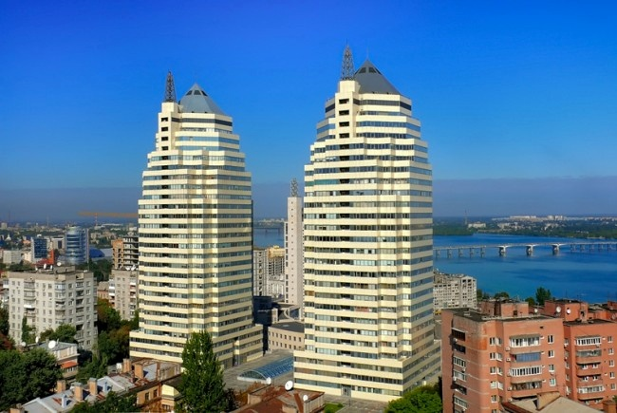
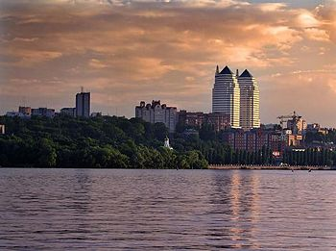
Башти-близнюки. Завдяки їм Дніпро прозвали в народі «українським Нью-Йорком».
Найбільш високі будівлі. У Дніпрі це звання носять житловий комплекс «Башти», який побудували у 2003, а другу башту – у 2005 році. Висота будівель від рівня землі до кінчика покрівлі становить 106 м. На момент будівництва комплексу, він був найвищою будівлею в Україні. У 2006 році комплекс отримав премію Національної спілки архітекторів України. А ще через рік 30-поверхові башти-близнюки отримали держпремію України в галузі архітектури. Зараз це своєрідний символ Дніпра, який завжди присутній на фотографіях та символіках міста.

Slide 7
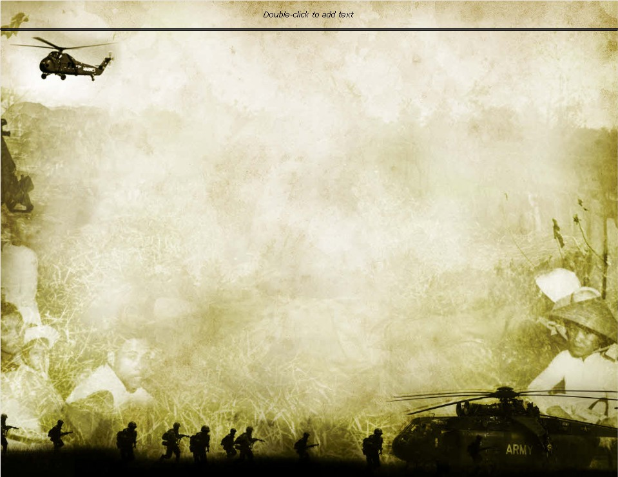
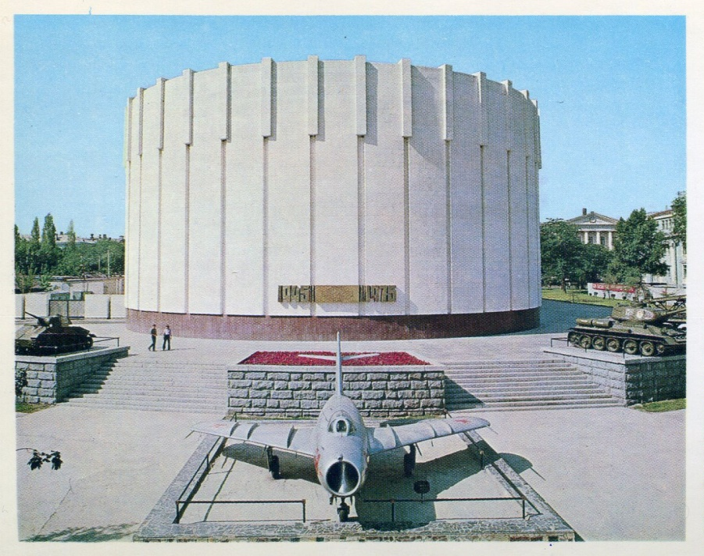
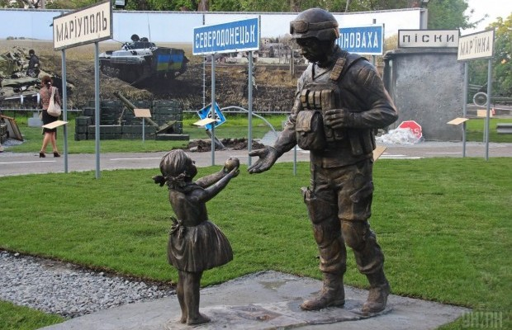
Війна страшне слово. Війна…Як багато говорить це слово. Війна страждання матерів, сотні загиблих солдатів, сотні сиріт і родин без батьків, моторошні спогади людей.
У нашому місті знаходиться діорама "Битва за Дніпро". Це найбільша діорама в Україні ; її відрізняє якісна проробка деталей, і створення у глядачів ефекту присутності.
У Дніпрі з'явився перший музей АТО просто неба , де відтворили донецький аеропорт, розбиті Піски, подвиг бійців, волонтерів та польових медиків .

Slide 8
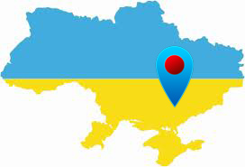
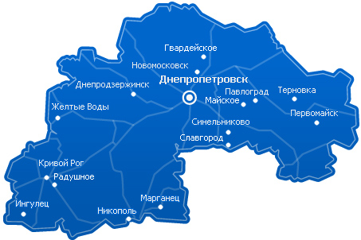
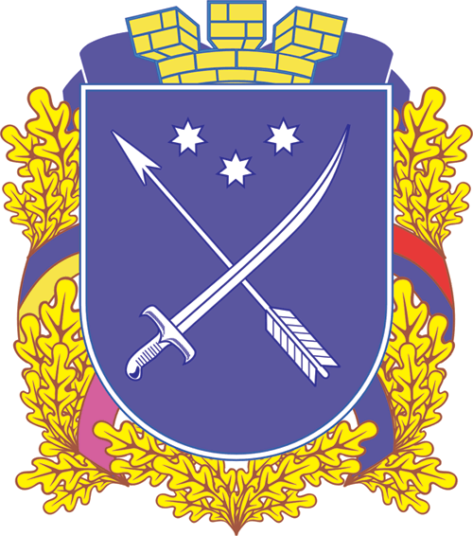
Дніпропетровськ! Дніпро!
В гербі твоєму поєднались міцно
Козацька шабля й жита колосок.
Ти – місто, де судилось народитись –
Мій Січеславе, мій Дніпропетровськ, Дніпро!
На блакитному полі щита розташовані символи, які поєднують героїчне минуле та сучасне значення Дніпропетровська як центра ракетно-космічної індустрії та металургії. Три семиперові зірки, як данина традиції, перейшли з гербу Кодацької паланки та гербу міста Катеринослава. Вони уособлюють поняття: вічності, поєднання минулого, сьогодення і майбутнього.
Зірки розташовані у вигляді латинської “V”, що означає “Victoria” – перемога.
У центрі герба перехрещені срібні шабля та стріла. Стріла – символ ракетобудівної галузі. Вона також символізує рух, прагнення до нових висот. Шабля – старовинний символ захисту, сили, могутності великого міста, яке завжди стоїть за державу, за Україну. Герб міста Дніпра був затверджений 6 вересня 2001 року.

Slide 9
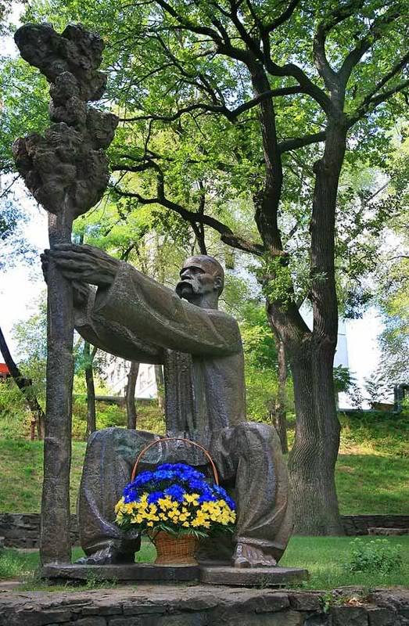
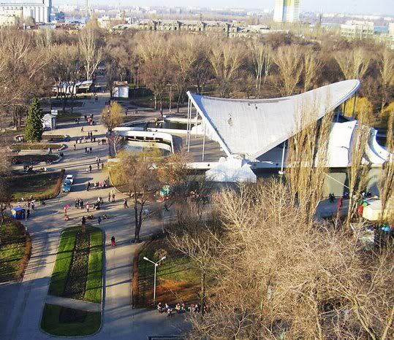
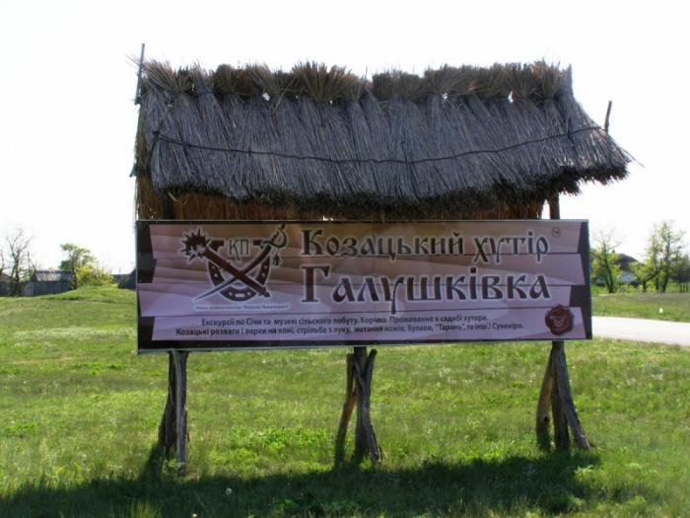
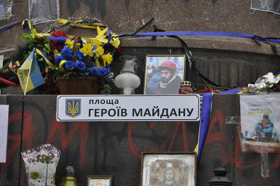
Парк Глоби - другий найстаріший парк міста і практично його ровесник. Парк заснований на ділянці, якою володів запорізький осавул Лазар Глоба. Лазар Остапович був не тільки доблесним військовим, але й талановитим садівником, який після загибелі Запорізької січі уникнув репресій і зайнявся розведенням садів. Глоба переселився в нове місце, де побудував садибу з садом. Цей сад тепер і став парком імені Лазаря Глоби. Сам Лазар Остапович похований в дальньому куточку парку. На його могилі встановлено пам'ятник.
Козацький хутір «Галушківка» - це масштабний етнографічний центр, заснований на місці колишніх поселень запорізьких козаків. Він знаходиться в дуже цікавому історичному селищі Петриківка, який славиться сотнями реліквій, докладно описують долю краю в період 17-19 століть.
Сучасна площа Героїв Майдану ще в 1817 році була закладена як центральна площа міста . До 40-річчя Жовтневої революції на площі звели пам`ятник Леніну. У лютому 2014 пам`ятник був повалений, а колишня площа Леніна отримала нове ім`я - площа Героїв Майдану. На знак повагу і пам`яті тих людей, які загинули під час Євромайдан 2014 року в Києві . У наші дні площа Героїв Майдану - серце Дніпра. Тут проходять ярмарки та фестивалі, організовуються концерти, в Новий рік працює центральна ялинка області.

Slide 10
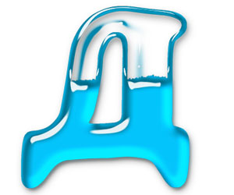
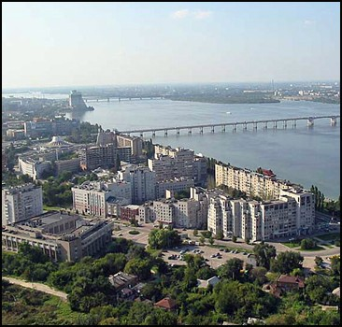
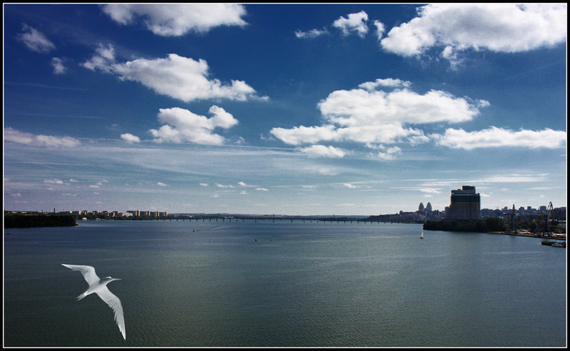
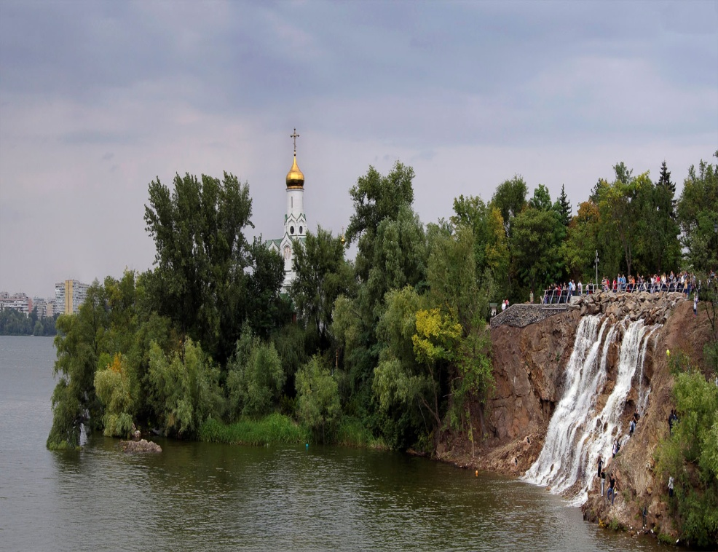
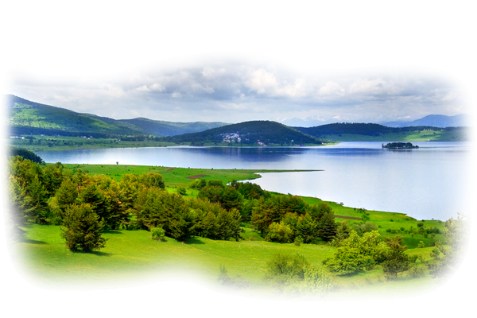
Розкинулося наше місто на мальовничих берегах Дніпра, ріка дала місту життя, та своє ім’я.
Пролився дощ, і радужне намисто
Барвисто спалахнуло над Дніпром.
І жвавий промінь купала над містом
Окреслив чуйним золотим пером.
Проллється дощ, і упаде завіса
І знов постануть за прозорим склом
Три пагорби, що підіймають місто
Над невмирущим красенем Дніпром!

Slide 11
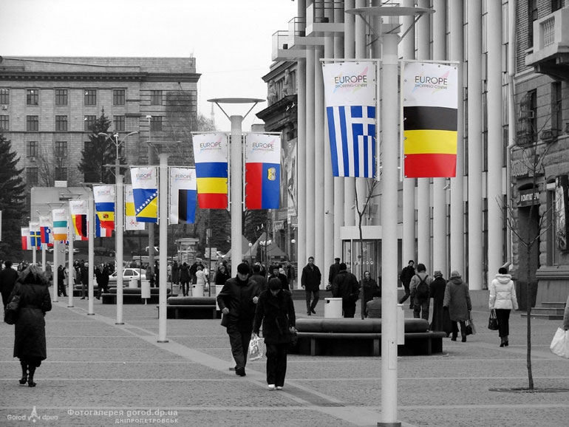
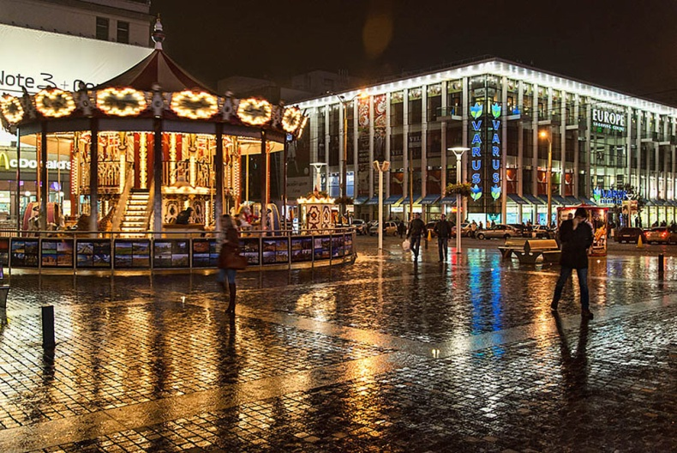
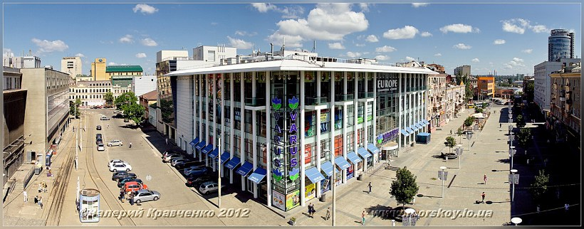
Европейська площа, Європейський бульвар - пішохідна зона в центрі Дніпра, розташована між площею Героїв Майдану і вулицею Глінки. Оновлена ​​площа з сучасним декоративним освітленням, новим тротуарним покриттям, місцями відпочинку та озеленення була відкрита в 2005 році до Дня міста.

Slide 12
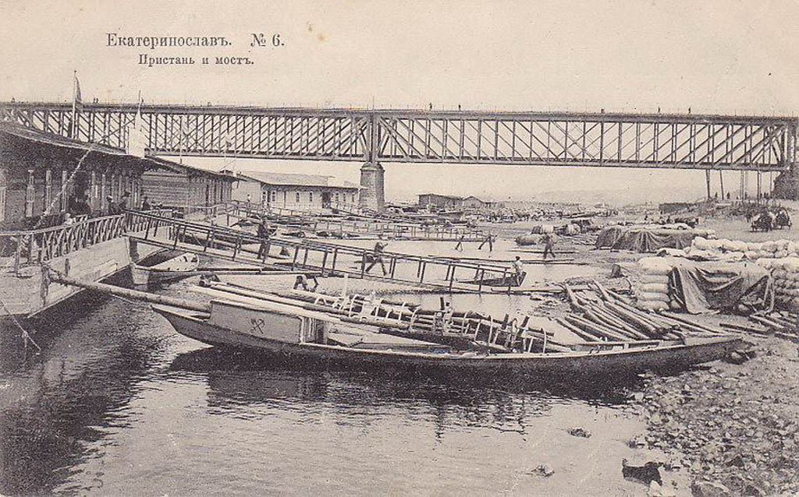
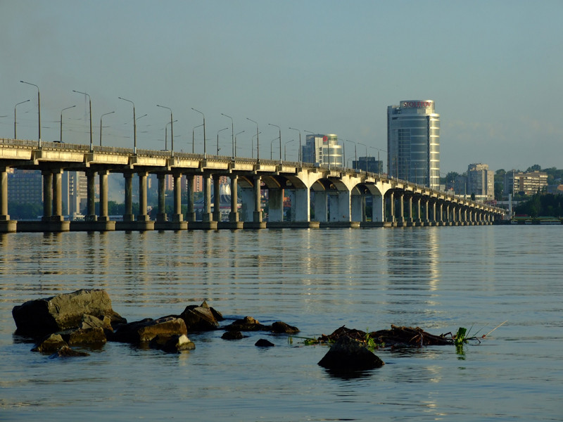
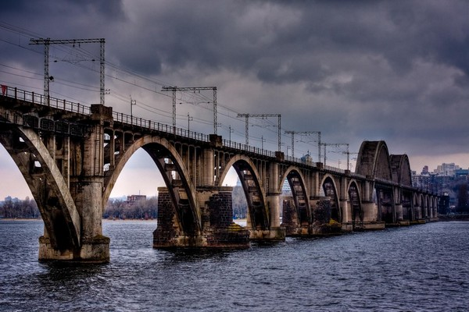
В Катеринославі через Дніпро був так званий “живий міст ” з дерев’яних, вільно скріплених між собою колод. Під вагою возів і карет він прогинався у воду, а коли екіпажі проїжджали, знову ставав на своє місце. На зиму міст розбирали до наступної весни. За будівництво мосту з залізницею виступив Олександр Миколайович Поль – найбагатший поміщик губернії. Він пожертвував частину грошей на будівництво мосту. Міст було побудовано усього лише за три роки. Відкриття мосту відбулося 18 травня 1884 року.

Slide 13
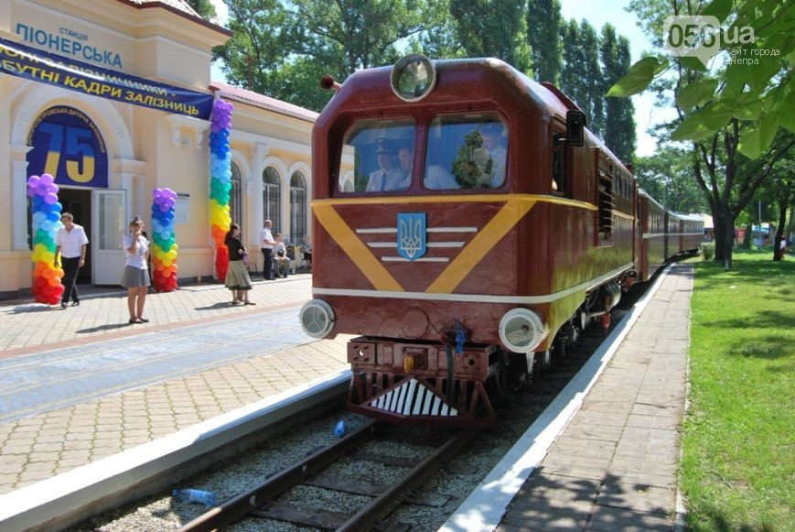
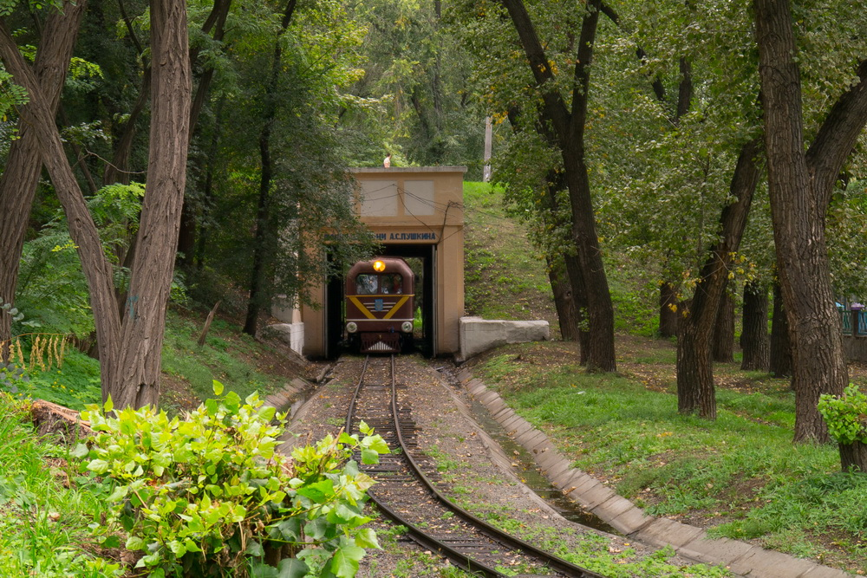
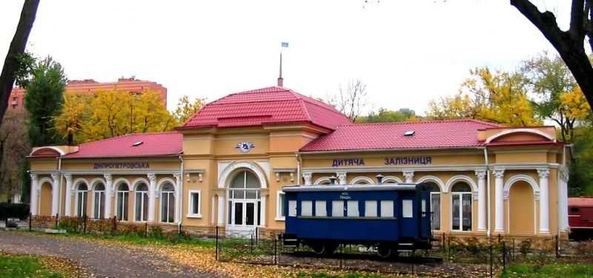
Дніпровська дитяча залізниця — дитяча вузькоколійна залізниця у місті Дніпро в парку Лазаря Глоби навкруги ставу. Протяжність залізниці — 2 км. Дніпровська дитяча залізниця є першою дитячою залізницею в Україні, другою в СРСР і у світі.

Slide 14
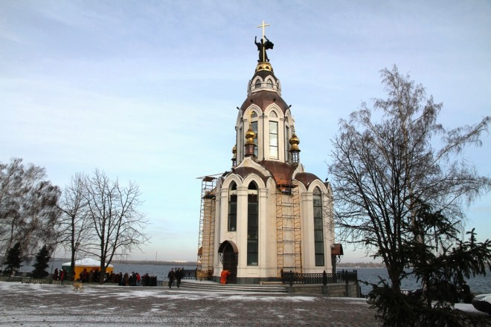
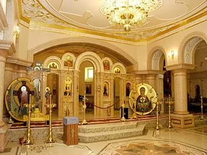
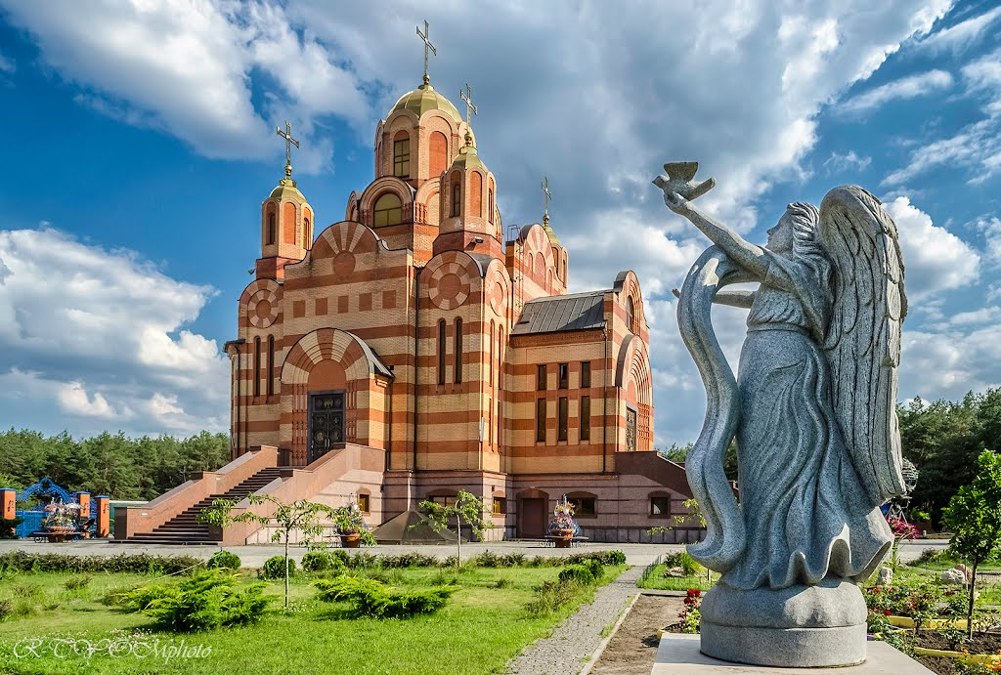
Найвища фігура Іоана Хрестителя. У Дніпрі також є унікальний храм – це храм Іоанна Предтечі, що розташований на Набережній. Він є другим у православ’ї і першим в Україні прикладом церкви, купол якої вінчає скульптура. Ця статуя є найвищою в Україні — з урахуванням п’єдесталу, її висота сягає 7,5 м. Також вперше в країні тут встановлено повний набір дзвонів з комп’ютерним управлінням, які грають мелодії молитов.
Храму ікони Іверської Богородиці виповнилося лише десять років, чутки про його унікальність поширилися по всьому світу. Мармурові колони, золоте оздоблення стелі й стін, неймовірний іконостас – все це вражає, коли заходиш до храму. Незвичайним його ще вважають через десять унікальних безцінних святинь, написані афонськими майстрами-іконописцями й подаровані громаді.
В Україні це єдиний храм, названий на честь прародительки діви Марії. Таке саме ім'я - Анни - в афонського скиту.

Slide 15
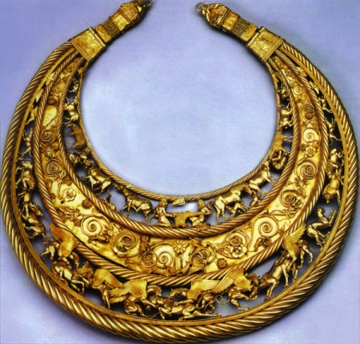
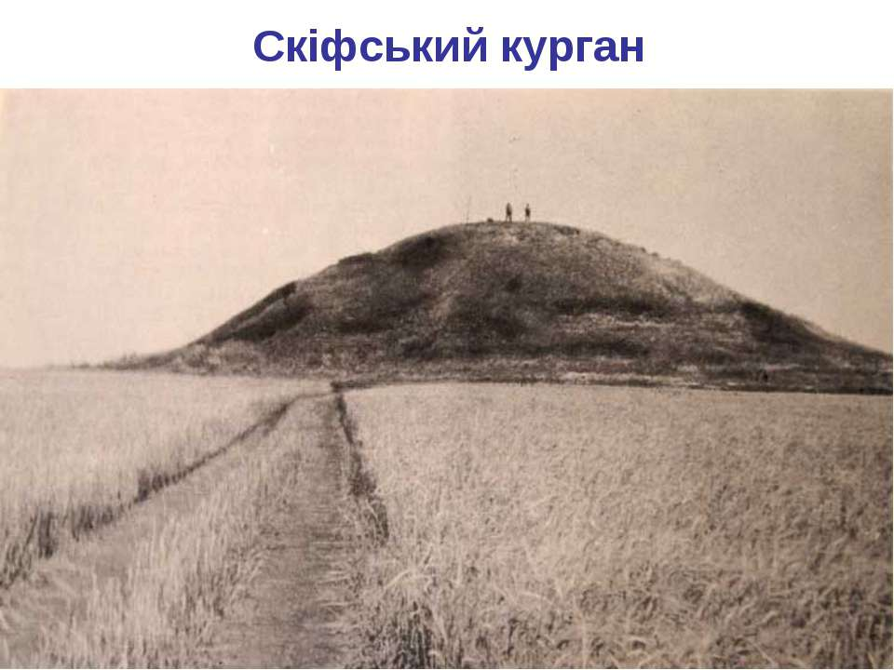
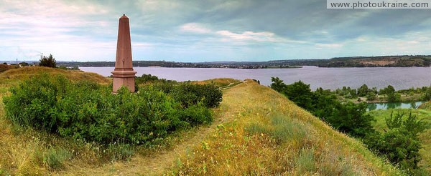
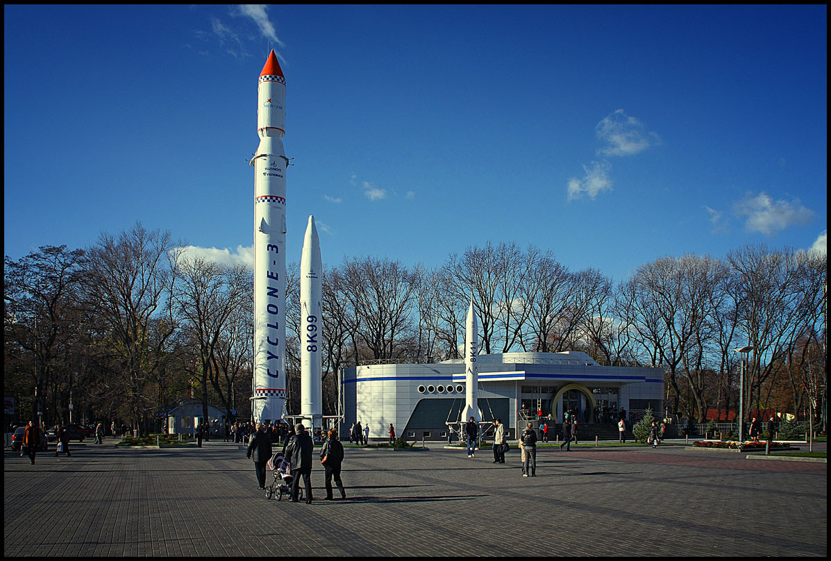
Кургани. Степові піраміди
Найстарішим єгипетським пірамідам близько п’яти тисяч років. І більшості нашим степовим курганам чотири-пять тисяч, отже вони ровесники.
Найвідомішою знахідкою зі скіфських курганів є знахідка скіфської пекторалі вагою 1150 грам та 2300 років давності. Її було знайдено в 1971 році в Товстій Могилі
Кодак – твердиня на Дніпрі.
Фортеця у селі Старі Кодаки, що в Дніпропетровському районі, заснована за розпорядженням польського уряду у 1635 році. Перший замок споруджувався за проектом французького інженера Боплана. У 1652-1709 роках фортеця була центром Козацької паланки Війська Запорозького. До наших днів збереглися два бастіони і частина валів, а також колишній замковий цвинтар.
Космічні орбіти земного заводу.
Південний машинобудівний завод можна назвати чудом нашого краю. Тут почали виробляти ракети. А пізніше космічні носії “Космос”, “Інтеркосмос”, “Циклон – 2”. Вони вивели на орбіту півтори тисячі космічних апаратів.

Slide 16
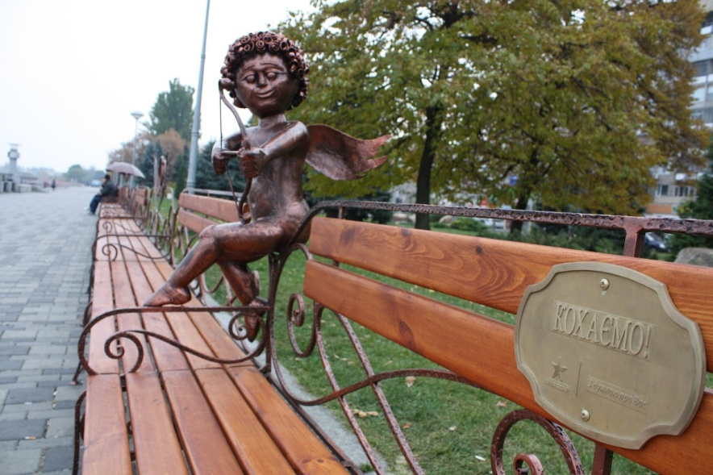
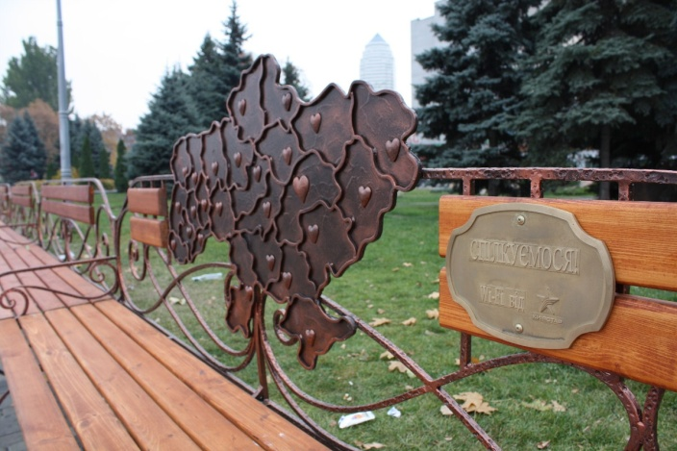
ЛАВКА СІМЕЙНА
В 2011 на набережній Дніпра з`явилася 50-метрова лавка, яка була названа «сімейної». Нова незвичайна визначна пам`ятка стала популярним місцем відпочинку. Лавка прикрашена художнім куванням. Кілька інсталяцій зображують життєвий шлях сім`ї - момент зустрічі закоханих, рішення бути разом.

Slide 17
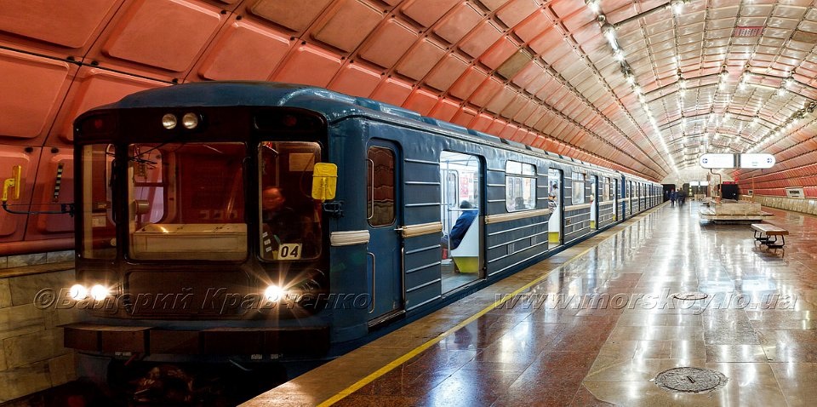
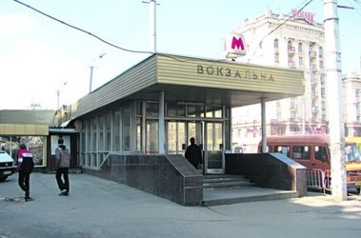
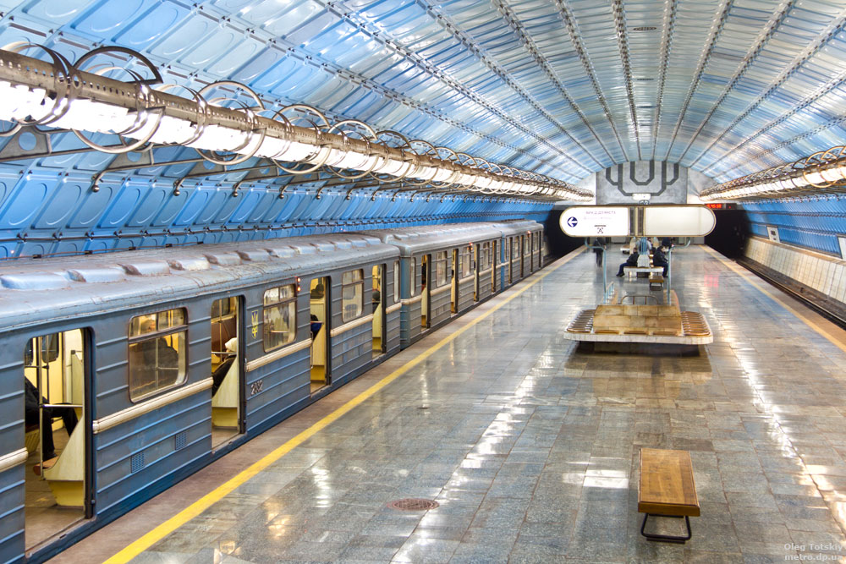
МЕТРОПОЛІТЕН
Дніпровський метрополітен нараховує 6 станцій, розташованих на одній лінії. Довжина її скаладає 7,8 км, час поїздки з кінця у кінець – 14 хвилин. Інтервал руху: 7-17 хвилин. Метрополітен у Дніпрі є невизнаним найкоротшим метрополітеном у світі.

Slide 18
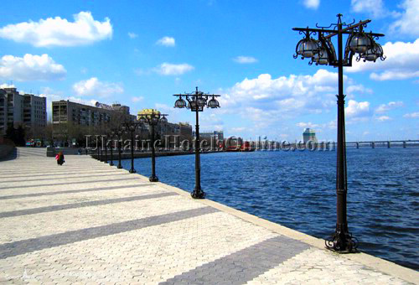
НАБЕРЕЖНА
Головне визначне місце ДніпрА ― його набережна, довжиною більше 23 км. У центральній її частині розташовані такі популярні місця, як фонтан «Лебідь» (б'є прямо з річки на висоту до 50 м), фонтан «Кульбаба» (улюблене місце збору ролерів, скейтерів та інших екстремалів), піраміда зі скляною кулею.

Slide 19
ОСТРІВ МОНАСТИРСЬКИЙ
Ще одне визначне місце Дніпра ― Монастирський острів. Такою назвою він зобов'язаний візантійському монастирю, що нібито існував тут у IX столітті. Зараз це паркова зона із зоопарком, атракціонами і відмінним міським пляжем. Також на острові розташований православний храм Святого Миколая.
Озерка - найбільший ринок Дніпра, заснований в 19 столітті на місці озера. У 1885 році на Озерній площі було відкрито кілька м`ясних крамниць, з появою яких і почалася історія одного з найбільших ринків України. На легендарній «Озерці» можна придбати абсолютно все.

Slide 20
ПОЛОВЕЦЬКІ БАБИ
У наших степах жило багато різних народів. Придніпровські степи стали постійною домівкою для половців. Половці були язичниками і продовжували надсилати кургани та встановлювати на них кам’яних баб. А називаємо ми ці статуї бабами зовсім не тому, що вони зображують старих жінок. У половців існувало слово “бал-бал”, що означає – “камінь з написом”, а слов’яни перетворили його на простіше“ба-ба”. «Кам'яними бабами» називають колекцію одних з прадавніх кам'яних статуй, зібрану Дніпровським історичним музеєм. Кількість статуй - більше 80, ця цифра на сьогодні перевершує кількість експонатів інших колекцій на території України. Статуї вражають не лише своєю чисельністю, але і культурною і хронологічною різноманітністю. Скіфські статуї мають невелику стильову різноманітність, незважаючи на яку статуї об'єднує одне: вони зображують воїна з мечем, кинджалом або луком. Половецькі статуї, які датуються XII - XIII століттями, зображують чоловіків-воїнів з суворим виразом обличчя і жінок, на обличчі яких застигло вираження упокорювання, боязкості і в той же час величі.

Slide 21
Петрикі́вський ро́зпис, або «петрикі́вка» — українське декоративно-орнаментальне народне малярство, яке сформувалося на Дніпровщині в селищі Петриківка, звідки й походить назва цього виду мистецтва.Петриківський розпис — не лише народне мистецтво, що зберігає традиції оздоблення українського житла, але й сучасний живопис, який розвивається та набуває нових рис. 5 грудня 2013 року петриківський розпис було включено до Репрезентативного списку нематеріальної культурної спадщини людства ЮНЕСКО. Тетяна Пата навчала петриківському розпису ціле покоління майстрів, які згодом сформували його як сучасне мистецтво.

Slide 22
Ретро-автомобілі
Римо-католицький костьол святого Йосипа
Храм святого Йосипа в Дніпрі — сакральна споруда в місті Дніпро, вибудована 1877 р.
Абсолютно новий, концептуальний музей ретро-автомобілів «Машини часу» радує туристів Дніпра і просто любителів оригінального проведення часу. На сьогоднішній день музей зібрав вже близько 30 екземплярів старовинних моделей машин.

Slide 23
СПАСО-ПРЕОБРАЖЕНСЬКИЙ СОБОР
Від Спасо -Преображенського собору, побудованого в 1835 році починався нинішній Дніпро. У закладці брав участь і імператор Священної Римської імперії Йосип II, тим більше що за задумами Катерини, новий собор повинен був перевищувати за розмірами Собор Святого Петра в Римі ! Був зроблений фундамент, після чого через війну з Туреччиною будівництво припинилося, і поновилося лише в 1830 році. Проект був переглянутий, і новий храм вийшов значно менше задуманого спочатку.

Slide 24
ТРОЇЦЬКИЙ СОБОР
Свято- Троїцький собор був побудований в кінці XIX століття на місці церкви, яка знаходилася тут майже з моменту заснування Катеринослава. У 1934 році собор закрили і віддали під склад. Але в листопаді 1941 року, під час німецької окупації, богослужіння було відновлено. Це абсолютно не виправдовує дії фашистів, від бомбардувань яких загинуло багато мирні жителі Дніпра, поховані біля храму. Після звільнення Дніпра радянськими військами, проте, богослужіння не припинилися. З тих пір храм вже не закривався, а в 1950 -ті роки пройшов вже повноцінну реставрацію.
ТЕАТР ОПЕРИ ТА БАЛЕТУ
Будівля Дніпровського академічного театру опери та балету, побудоване в 1974 році, за стилем дещо випадає із загального тону проспекту. Зате сам театр - один з найвідоміших в Україні, з сильною трупою і обширним репертуаром. Крім оперних і балетних вистав, тут періодично даються концерти класичної музики.

Slide 25
УКРАЇНА
Прибутковий будинок купця Володимира Хреннікова, побудований в 1914 році. У одному з крил будівлі до революції розташовувався театр "Палас", а інша частина будинку здавалася в оренду під квартири і офіси. Після революції тут розмістився художній музей, а театр "Палас " став театром юного глядача. Під час німецької окупації ТЮГ перетворили на офіцерське казино . А при відступі німці підпалили будівлю, і воно було відновлено тільки в 1950 -і роки. Зараз у будинку Хреннікова розташований гранд -готель " Україна ".

Slide 26
ФУТБОЛ
Дніпро, завжди був спортивним містом. Маленькі мешканці міста із задоволенням відвідують дитячо – юнацькі спортивні заклади, де роблять перші кроки у великий спорт.Спортивно – видовищний центр « Метеор» оснащений на рівні світових стандартів, на його базі функціонує єдиний в Україні дитячий льодовий театр – балет « Кристал». Особливою гордістю Дніпровців є футбольна команда «Дніпро», яка успішно виступає у вищій лізі України.

Slide 27
ФОНТАНИ
Особливу чарівність місту надає величезна кількість мостів і різноманіття фонтанів. «Муза» - найперший фонтан в Дніпрі, був споруджений в 1974 році, біля Дніпровського академічного театру опери та балету . У 2003 році фонтан був реконструйований. Сьогодні, не дивлячись на велику кількість нових фонтанів, «Муза» як і раніше залишається одним з найкрасивіших . Фонтан «Лебідь» (б'є прямо з річки на висоту до 50 м), фонтан «Кульбаба» (улюблене місце збору ролерів, скейтерів та інших екстремалів).

Slide 28
Що Дніпро є для мене?
То рідна батьківська земля.
Пахучі трави, гай зелений
І хліба стиглого поля.
ХЛІБ, ХЛІБЗАВОД
Найдавніша будівля Дніпра — будівля суконної фабрики у кінці проспекту у районі Фабрика. 1794 рік. Зараз — Хлібозавод № 1

Slide 29
ЦИРК
Дніпровський цирк має давню і цікаву історію, він заснований в кінці ХІХ ст. в м Катеринославі (нині Дніпро), і називався тоді Катеринославським цирком. З 1980 - цирк перемістився на Набережну, в центр міста, в унікальну будівлю, аналога якого немає у всьому світі, побудовану за проектом П. Нірінберга.
На арені цирку виступали видатні діячі циркового мистецтва: М. Румянцев, Н. Капітанове, Ю. Куклачов, І. Кіо, Ю. Нікулін, В. Запашний, В. Шевченко, Л. Шевченко, представники династії Дурових, Ярових, Корнілових , Шемшур, Ельворті, Довейко.
З 1932 року цирк очолював Ф. Яшин, сьогодні ним керує Шабатько В. І.
У Дніпровському цирку все зроблено для того, щоб глядачі змогли насолодитися шоу в повному обсязі.

Slide 30
Чавун і сталь – то сплав труда і мислі
Мистецтва план від щедрої руки.
Ти міць і слава нашої держави,
Бо тут живуть завзяті козаки.
Дніпровський металургійний завод — найстаріше металургійне підприємство міста Дніпра. Розташоване у Новокодацькому районі Дніпра. Засновано в 1885 році.До 1917 року завод називався Олександрівським Південноросійським залізоробним і залізопрокатним заводом Брянського акціонерного товариства. Заводу було дано ім'я імператора Олександра ІІІ. Згодом завод був відомий як Брянський завод, або просто Брянка.У 1922 більшовики присвоїли заводу ім'я свого діяча Г. І. Петровського.1995 року підприємство стало відкритим акціонерним товариством. Власником його була група «Приват». 14 квітня 2008 року власником підприємства стала група «Євраз». Сьогодні Металургійний завод виробляє товарний чавун, товарну заготовку, швелер, кутник, рейки кранів, автоосі і автоободи.

Slide 31
ШЕВЧЕНКО ТАРАС ГРИГОРОВИЧ
Памятник Тарасу Шевченко, що на Монастирському острові по праву вважається найбільшим з вже існуючих. Всього у світі нараховується близько шестиста пямятників видатному Кобзарю. Свій Шевченко є у Римі, Америці, Канаді й навіть на острові Мальта. Проте саме Дніпровський пам’ятник може претендувати на рекордсмена книги Рекордів Гінеса.
Дніпровський академічний український музично-драматичний театр ім. Т.Г.Шевченка засновано у 1918 році у Києві як перший професійний театр України, який отримав статус державного, згідно із законом уряду Української держави від 23 серпня 1918 року, і мав назву Державний драматичний театр України.

Slide 32
БАТЬКІВЩИНА
Ми любимо Дніпро,
Квітучий рідний край,
Козацьку Батьківщину
Калиновий розмай…
…Нам хороше тут жити,
Навчатись і рости.
Ми будемо любити
ЇЇ і береги…
Рости і квітни,
промислове диво,
Всеукраїнська житнице на
берегах Дніпра!

Slide 33
Юність
Дніпра» була створена в 1982 році. Головною ідеєю автора скульптурної композиції - Петра Євлампійовича Куценко, було зобразити фігури благородних українських дівчат. Натхненням став українське народне свято Івана Купала, коли за традицією дівчата пускають на воду вінки.

Slide 34
Яворницький Дмитро Іванович , вчений, письменник, українознавець , найбільший історик запорізького козацтва. Його іменем названо головний проспект міста. Дмитро Іванович здійснив шевченкову мрію оселитися у власному будинку коло Дніпра, щоб було чути пороги. Останні 35 років свого складного та насиченого подіями життя вчений віддав Дніпропетровському краю. Створив один з найбільших музеїв України з унікальними реліквіями, стояв біля витоків створення Катеринославського університету, керував губернськими архівами, брав участь майже в усіх великих культурних акціях Катеринослава… А головне – наново відкрив для жителів нашого міста унікальне природне явище козацької землі – Дніпрові пороги.

Slide 35
AND THIS CITY!
І ЦЬОМУ МІСТУ!

